Slide 1

스크립트 언어
텀프로젝트 기획발표
2013182024 송민수
2013182018 박민욱
pptx file 무단수정/배포금지 Copyright©2019 Team ‘PS’ All rights reserved

Slide 2



사용자 맞춤 통합 앱
“Useful”
APP. 개요
던전 앤 파이터
리그 오브 레전드
네이버 북스
▪ 아이템 데이터베이스 검색
▪ 아이템 정보 출력
▪ 경매장 실시간 데이터 연동
▪ 소환사 관련정보 검색, 출력
▪ 승률 그래프
▪ ISBN기반 도서명 검색
▪ 검색된 도서 리스트 제공

Slide 3
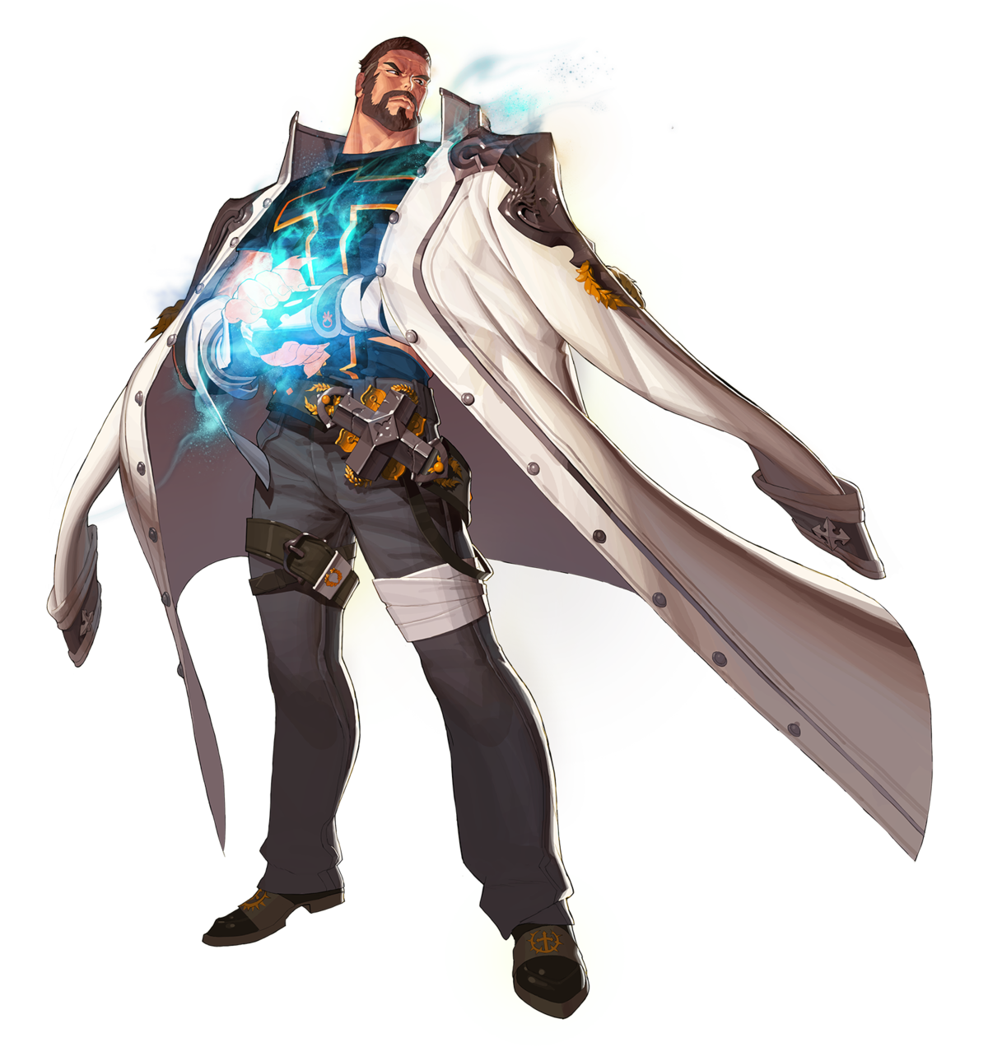
던전 앤 파이터

Slide 4
1
던파 지원 기능
데이터베이스 內 아이템 검색
카테고리별 아이템 분류 검색
콤보박스, 엔트리, 버튼 활용
ex) 무기 → 대검/소검/광검…etc.
실시간 경매장 가격정보 제공
경매장 검색 정보 Gmail 전송
︙

Slide 5
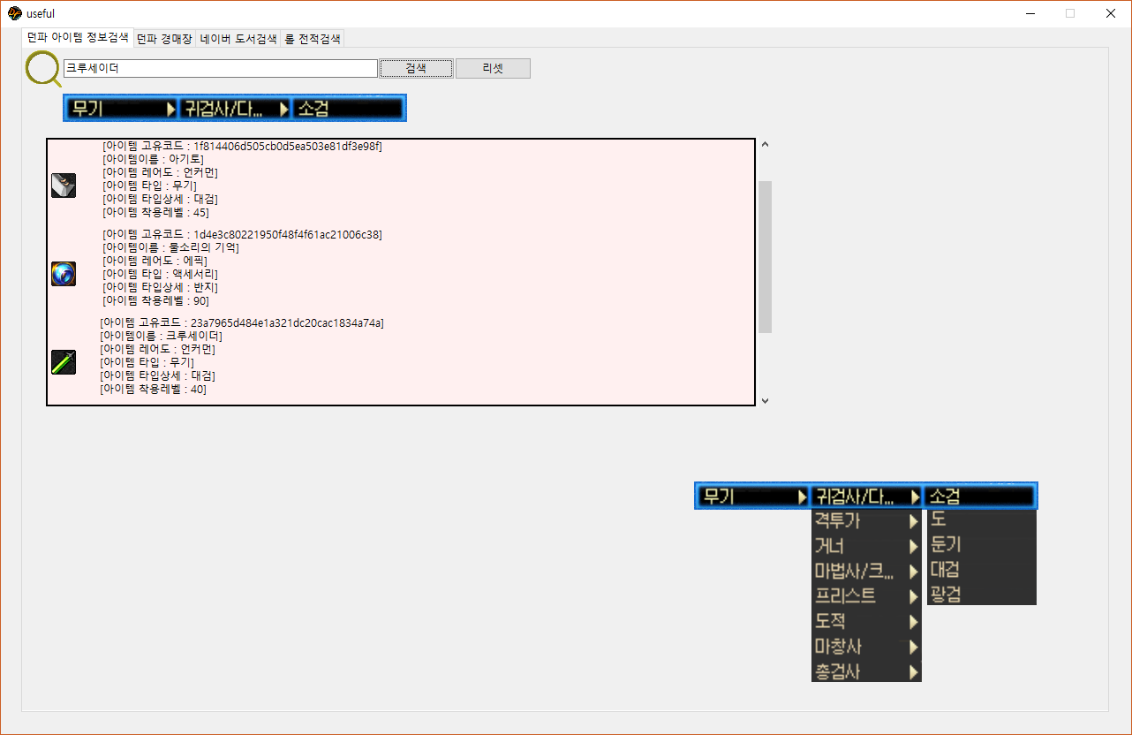
던파 지원 기능
검색 엔트리와 버튼
경매장 연동
아이템 상세정보
카테고리 분류
콤보 박스(예정)

Slide 6
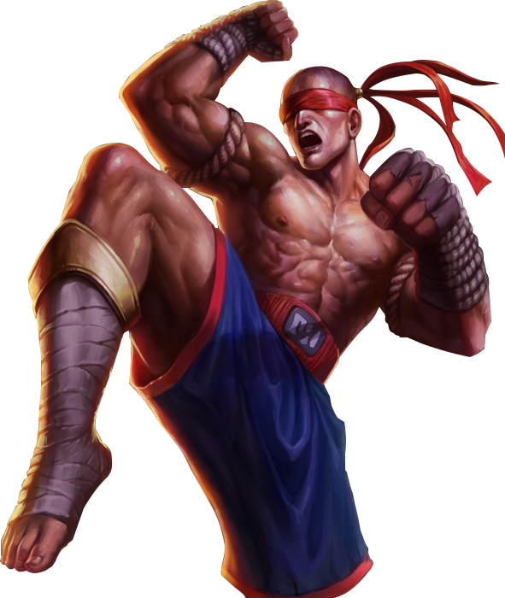
리그 오브 레전드

Slide 7
2
롤 지원 기능
한국서버 소환사명 검색
검색된 소환사의 관련 정보 출력
소환사명
소환사 레벨
소속 티어
LP(League Point)
소환사 승률 정보 시각화
그래프 제공
검색된 소환사 관련 정보 Gmail 전송
︙

Slide 8
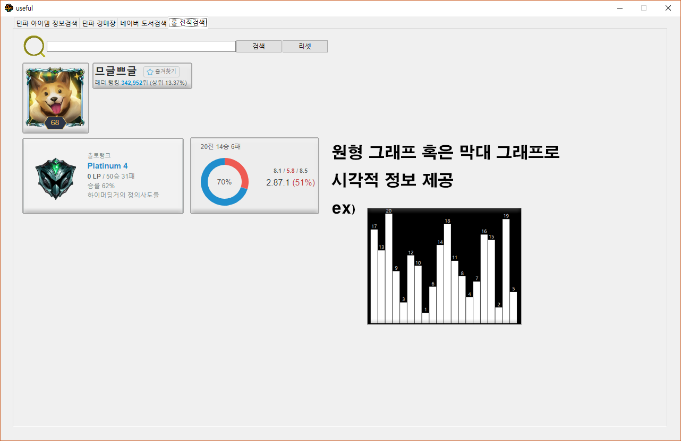
롤 지원 기능
검색 엔트리와 버튼
소환사 상세정보
승률 그래프
디자인 참고 https://www.op.gg/

Slide 9
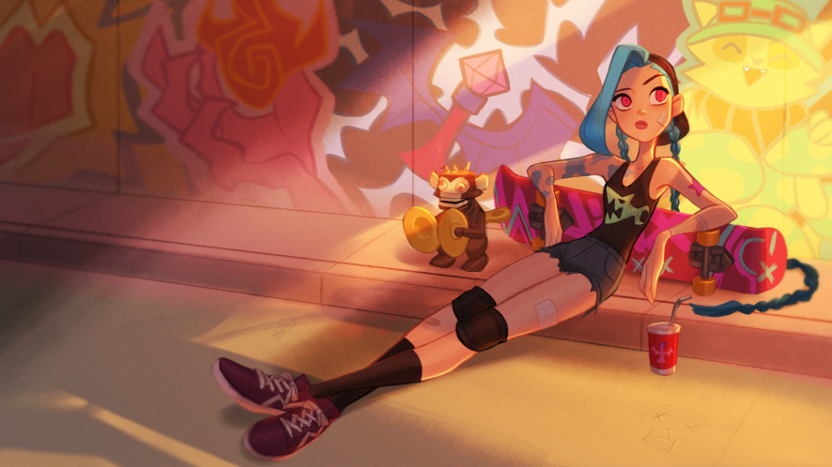
게임 데이터 활용/접근 위한 API KEY 취득 신청
그래픽 리소스 수집
DNF 아이템 아이콘
소환사 아이콘
티어 아이콘
︙
기획안 마감
기획 발표 PPT 작성
Git Hub remote repository 생성
(강의 10~11주차)

Slide 10
Tk GUI를 활용한 윈도우 구성
Tab을 이용한 앱 기능 분기
tkinter.ttk 모듈 활용
DNF 데이터베이스 아이템 검색 및 출력 기능 구현
LOL 소환사 검색 및 출력 기능 구현
추가 리소스 수집 및 제작
(강의 11~12주차)

Slide 11
DNF 경매장 연동 구현
DNF 아이템 검색 후 출력 정보 이미지 연동 보완
LOL 소환사 데이터 출력 정보 이미지 연동 및 보완
LOL 소환사 승률 그래프 구현
(강의 12~13주차)

Slide 12
중간 발표 PPT 작성 및 시연 동영상 촬영
중간 발표
Plan B 실행 유무 판단
LOL API KEY 발급 지연에 의한 네이버 도서 검색 기능 구현
(강의 13~14주차)

Slide 13
DNF 경매장 검색정보 Gmail 전송
LOL 소환사 검색정보 Gmail 전송
소프트웨어 미비점, 추가기능 보완
C/C++ 라이브러리 연동
텔레그램 봇 연동 알림
(강의 14~15주차)

Slide 14
배포 파일 준비
distutils 모듈 활용
최종 발표 PPT 작성 및 시연 동영상 촬영
최종 발표
(강의 15~16주차)

